Slide 1
তথ্য ও যোগাযোগ প্রযুক্তি ক্লাসে সকলকে স্বাগতম।

Slide 2
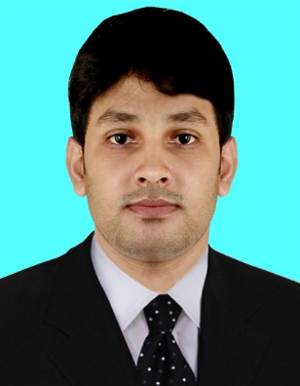

পরিচিতি
শ্রেণী: নবম/দশম
বিষয়: তথ্য ও যোগাযোগ প্রযুক্তি
অধ্যায়: প্রথম
সময়: ৫০ মিনিট
তারিখ: ২৯/০৯/২০১৯ খ্রিঃ
মোঃ সাইফুজ্জামান সাদেক
সহকারী শিক্ষক (আই সি টি )
লুৎফুন্নেছা বালিকা বিদ্যানিকেতন
পাগলা থানা সদর
গফরগাঁও,ময়মনসিংহ।
E-mail: Hsadak42@outlook.com

Slide 3

আজকের পাঠ
ই- সার্ভিস ও বাংলাদেশ

Slide 4
শিখনফল
এই পাঠ শেষে শিক্ষার্থীরা----
ই-সার্ভিস কি বলতে পারবে;
ই-সার্ভিস সেবার বৈশিষ্ট্য ব্যাখ্যা করতে পারবে;
কয়েকটি ই-সার্ভিস কার্যক্রমের সংক্ষিপ্ত বর্ণনা করতে পারবে।

Slide 5

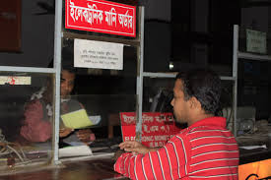
এসো আমরা কয়েকটি ছবি দেখি
বিভিন্ন প্রকার ই-সার্ভিস
তোমরা কি দেখতে পাচ্ছ?

Slide 6


ইলেকট্রনিক পদ্ধতিতে সেবা প্রদান করা

Slide 7

৩ মিনিট
একক কাজ
ই-সার্ভিস কী ?

Slide 8
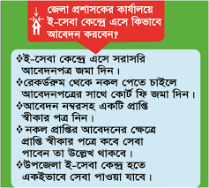
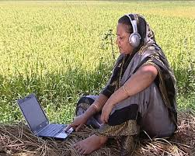


জেলা কার্যালয়ের ই- সেবা
সল্প সময়ে ই -সেবা
কম খরচে ই-সেবা
হয়রানিমুক্ত ই-সেবা

Slide 9

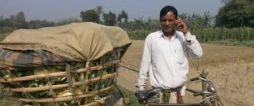
বাংলাদেশ সরকার কর্তৃক কয়েকটি ই-সেবা কার্যক্রম
ই -পূর্জি

Slide 10
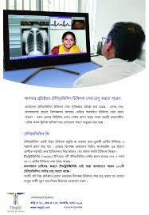
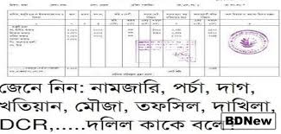
ই- স্বাস্থ্যসেবা
ই- পর্চা সেবা

Slide 11


ইলেকট্রনিক মানি ট্রান্সফার সিস্টেম

Slide 12
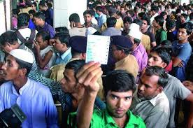
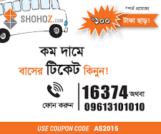
মোবাইল টিকেটিং

Slide 13
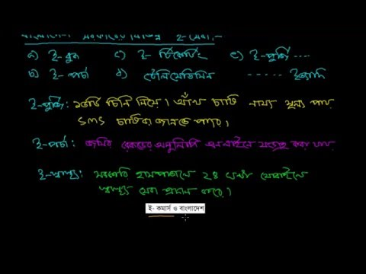


Slide 14

দলগত কাজ
৬ মিনিট
ডিজিটাল বাংলাদেশ গঠনে ই- সার্ভিসের অবদান লিখ ?

Slide 15
মূল্যায়ন
ক. অনলাইনের চিকিৎসা সেবাকে কী বলে?
খ. ই-সার্ভিসের বৈশিষ্ট্যগুলো কী ?
গ. বাস ও ট্রেনের টিকেট কীভাবে ক্রয় করা যায়?

Slide 16

বাড়ির কাজ
বাংলাদেশে বিদ্যমান কয়েকটি উল্লেখযোগ্য ই-সার্ভিস সমূহের সুবিধা বর্ণনা কর?

Slide 17

সবাইকে ধন্যবাদ

